Slide 1

Собеседование на позицию бизнес-аналитика: предупрежден – значит вооружен
Денис Гобов, к.т.н., CBAP, CPRE, Ведущий аналитик

Slide 2
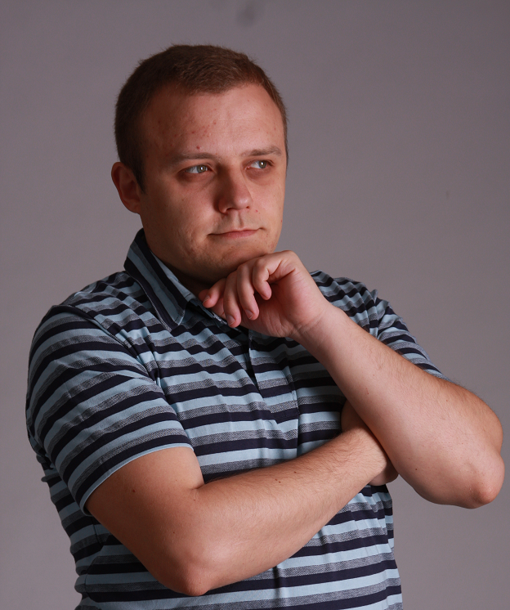
Разрешите представиться
Денис Гобов
14 лет опыта в системном и бизнес-анализе
Ведущий бизнес-аналитк и консультант компании Luxoft
Тренер Киевского отделения IIBA и Luxoft training
CBAP® & IREB® CPRE-FL ®
К.т.н.
Лучший бизнес-аналитик, Ukrainian IT Awards-2013

Slide 3
Собеседование
Собеседование — встреча с потенциальным работодателем или его представителем при приеме на работу.
Цель собеседования — познакомиться воочию, понять, насколько работодатель и соискатель подходят друг другу, а также обсудить детали сотрудничества.
Техническое собеседование — встреча с потенциальным работодателем или его представителем при приеме на работу.
Цель технического собеседования — познакомиться воочию, понять, насколько работодатель и соискатель подходят друг другу, а также обсудить детали сотрудничества.

Slide 4
О чем будем говорить?
Содержание
Заинтересованные лица
Резюме: «Встречают по одежке»
Готовимся к собеседованию
Что? Где? Когда?
Обратная связь

Slide 5

Заинтересованные лица
Воронка продаж
Рекрутер
Технический специалист
Менеджер
Заказчик

Slide 6
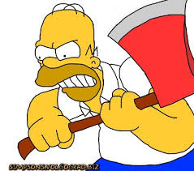
Резюме
А вы точно аналитик?
Нет слова «Requirement»
Не указаны базовые навыки аналитика:
Сбор/Выявление требований
Техники документирования требований
Управление требованиями

Slide 7
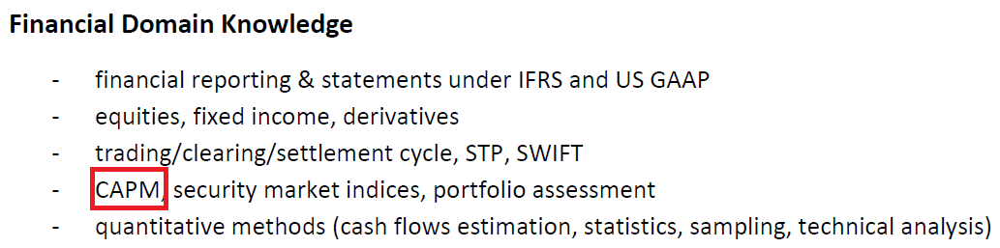
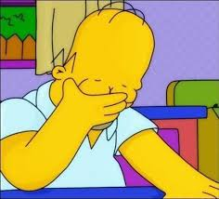
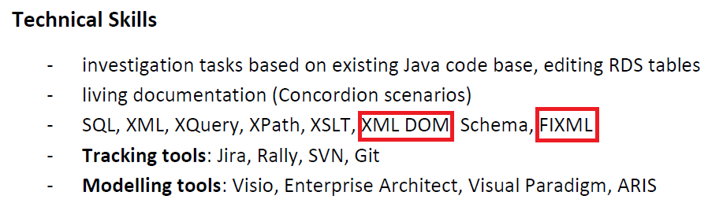
Резюме
Не знал, да забыл

Slide 8
Резюме
Что хочу видеть?
1-2 страницы
Ссылку на профиль в Linkedin
Навыки БА
Домены, в которых вы работали
Опыт (в обраном хронологическом порядке)
Образование+сертификаты+курсы (профильные!)

Slide 9

Фазы интервью
Шаг за шагом
HR специалист (этап уходит в прошлое)
Языковой prescreen
Техническое собеседование
Интервью с руководителем проекта
Интервью с заказчиком
Финальное интервью

Slide 10
Готовимся к техническому собеседованию
Как волнует ожидание...
Перечитать свое резюме
Перечитать описание вакансии
Посмотреть на сайт организации
Уточнить формат/длительность интервью
Попытаться узнать темы, по которым будет проводится собеседование.

Slide 11
Best Practice
Помогите кандидату
«Пожалуйста, сообщите кандидату, что на собеседовании будут подниматься вопросы из области инвестиционного банкинга:
Ценные бумаги, их виды, назначение...
А также вопросы по бизнес-анализу:
Подходы к спецификации требований (User story, Acceptance criteria in BDD format)…»

Slide 12
Интервью
Структура
«Ледокол»
Структура интервью
Кто мы, как мы работаем, кого ищем
«Расскажите о себе»
Вопросы/Кейсы/Практика
Ваши вопросы

Slide 13
Кто мы, как мы работаем, кого ищем
В вопросе – половина ответа
Методология
Распределенная/локальная команда
Кто наш заказчик
Как собираем/специфицируем требования
Какие требования к кандидату

Slide 14
Расскажите о себе
Домашняя заготовка
Ваше представление об обязанностях
Пару слов о проектах
Ваши обязанности
Как собирали/выявляли требования
Какие документы создавали
Какие нотации моделирования использовали
Самый большой успех/провал и его причины

Slide 15
Вопросы
Зацепка нужна…
Типизация вопросов
Знания в области инженерии требований
Знания в доменной области
Технические навыки (SQL)

Slide 16
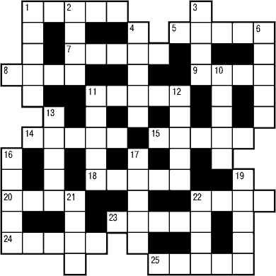
Вопросы
А вот еще был у нас такой случай…
Типы требований
Подходы к специфированию
Приоритезация
Декомпозиция
Выявление требований

Slide 17
Резюме в помощь
Уж он меня топил-топил
Резюме: Business and system analysis; Specifying and modeling requirements (SRS, Use Case, User story)
Структура SRS
Что такое Use Case
Что такое User Story
В чем разница между Use Case и User Story
Привязка к методологии

Slide 18
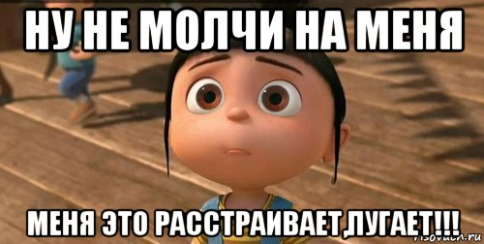
Кейсы
А вот еще был у нас такой случай…
Вопрос в форме кейса или Реальный случай из практики:
Подумать
Уточнить постановку
Озвучить несколько вариантов
Получить обратную связь

Slide 19
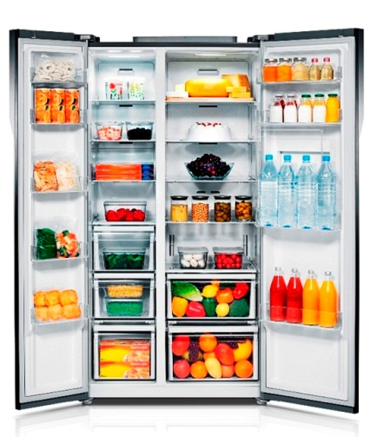
Кейсы
Пример
Холодильник, который сам заказывает продукты:
Выявить бизнес/функциональные требования
Расписать функциональную структуру
Определить высокоуровневую архитектуру

Slide 20
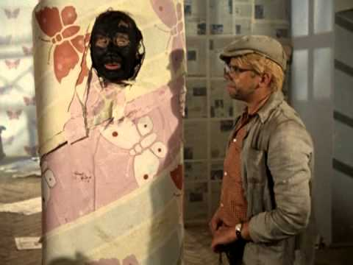
Практика
Надо, Федя! Надо!
Типичные задания:
Сформулировать требования (Use case, User Story…)
UML диаграммы
Диаграмма бизнес-процессса
Эссе
План встречи/семинара/письма
…

Slide 21
Ваши вопросы
Держите себя в руках
Просите развернутый feedback
Если чувствуете, что не прошли – попросите рекомендации
Размер команды
График работы
...

Slide 22
А если тест?
Антипаттерн
2. Which of the following elicitation techniques is a view-point based method ?
a) FODA
b) QFD
c) CORE
d) IBIS
Answer:c
Explanation: Controlled Requirements Expression(CORE) says that any system can be viewed from a number of view points and that a complete picture of system requirements can only emerge by putting together the various viewpoints.

Slide 23
Вопросы?
Contacts:
E-mail: dgobov@gmail.com
https://ua.linkedin.com/in/denysgobov

